Slide 1
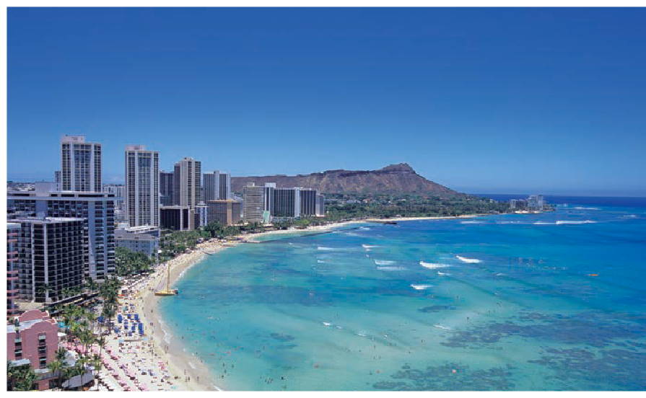
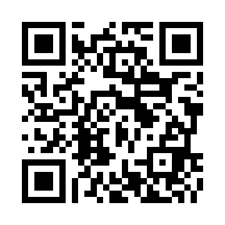
仙台から直行で行ける台湾＆ 憧れのスペインへ行こう！
海外旅行好き必見！！旅のプロが体験談をお届け♪
♦食事はどうしたらいいの？
8月２0日（火）
13：00～台湾編
14：00～スペイン編
※トラベルゲート仙台コネクトプラザにて開催
現地を訪れたスタッフが最新情報をご案内します。
初めての方・お久しぶりの海外旅行の方のお悩み解決！
不安を解消して楽しい旅行となるよう
お手伝いいたします！
13：00～ハワイ
予約制
参加無料
♦スペインってどんなところなの？
♦行ってみたいけど不安…
♦おすすめの過ごし方は？
♦食事はどうしたらいいの？
♦食事はどうしたらいいの？
♦行ってみたいけど不安…
1３：00～​​
仙台泉中央・前川が
お届けする台湾
今年２月に台湾に行ってきました！ 円安の今、おすすめの旅行先の一つでもあ る台湾！説明会では、台北以外に台南、高雄の情報もお伝えいたします。 プライベートでは、大の猫好き！旅行先では、猫を見つけるたびに、第一猫発見！第二猫発見！と写真を撮る事が楽しみの一つです。ぜひお越しくださいませ♪
イオンモール新利府南館･小笠原がお届けするスペイン
今年２月に初めてスペインへ行ってきました。私は初めてのヨーロッパでしたが、添乗員つきで不安なく楽しむことができました。間もなく完成予定のサグラダファミリアを見たときはとても感動して鳥肌が立ちました。 サグラダファミリア完成前のスペインは今しか行けない♪とってもおすすめです。
ご来場お待ちしております♪
Information
海外旅行好きのお客様へ 9月のご案内
説明会の予約は
こちらから
9/10はシンガポールとイタリア・フランスの予定！
ご期待ください！！
JTBトラベルゲート仙台 コネクトプラザ
説明会のご予約はこちらから
TEL:022-208-5888
〒981-0021 宮城県仙台市青葉区一番町4-6-1 仙台第一生命タワービルディング2階
営業時間 平日 10：00～1８：00 土日祝日 10：00～17：00 定休日 火曜日・年末年始

